Slide 1
Tipos de testes escolhidos
Nilton dionisio guerra

Slide 2
Escopo da apresentação
01
02
03
04
05
Falar sobre o projeto prevemente
Tipos de testes usados
Estratégias usadas
Ferramentas usadas
Cronograma do projeto

Slide 3
01
Um pouco sobre o projeto

Slide 4

O que é o projeto
Missão:
Ajudar as pessoas a se locomoverem de maneira mais sustentável, além de mais confortável oferecendo um preço justo.
Visão:
Ser a principal opção para transporte sustentável e confortável, oferecendo soluções práticas e acessíveis para todos.
Valores
Sustentabilidade, conforto, acessibilidade e inovação

Slide 5
02
Tipos de testes usados

Slide 6
Tipos de testes usados
Teste de caixa preta
Teste de integração
Disponibilidade de pessoas para testar
Simplicidade de teste
Essencial se o projeto for um sucesso.
Indispensavel para a manutenção eficiênte do projeto.

Slide 7
Tipo de testes não usados
Testes de regressão
Testes de caixa branca
Pouco tempo
Estou fazendo sozinho
estou fazendo sozinho

Slide 8
03
Estratégias usadas

Slide 9
Para uso de testes de caixa preta
Teste de Caminho
Teste de Valor Limite
Permite verificar o caminho que o usuário pode tomar
Permite verificar se os input do sistema estão realmente aceitando apenas o que eram para aceitar.
Teste de Partição de Equivalência
ajudará a reduzir o número de casos de teste ao agrupar entradas que devem ser tratadas de forma semelhante pelo sistema.
Teste de Tabela de Decisão
Teste de Transição de Estados
Permitir que possa testar casos de uso em especifico
Permite verificar todas as entradas disponivéis.

Slide 10
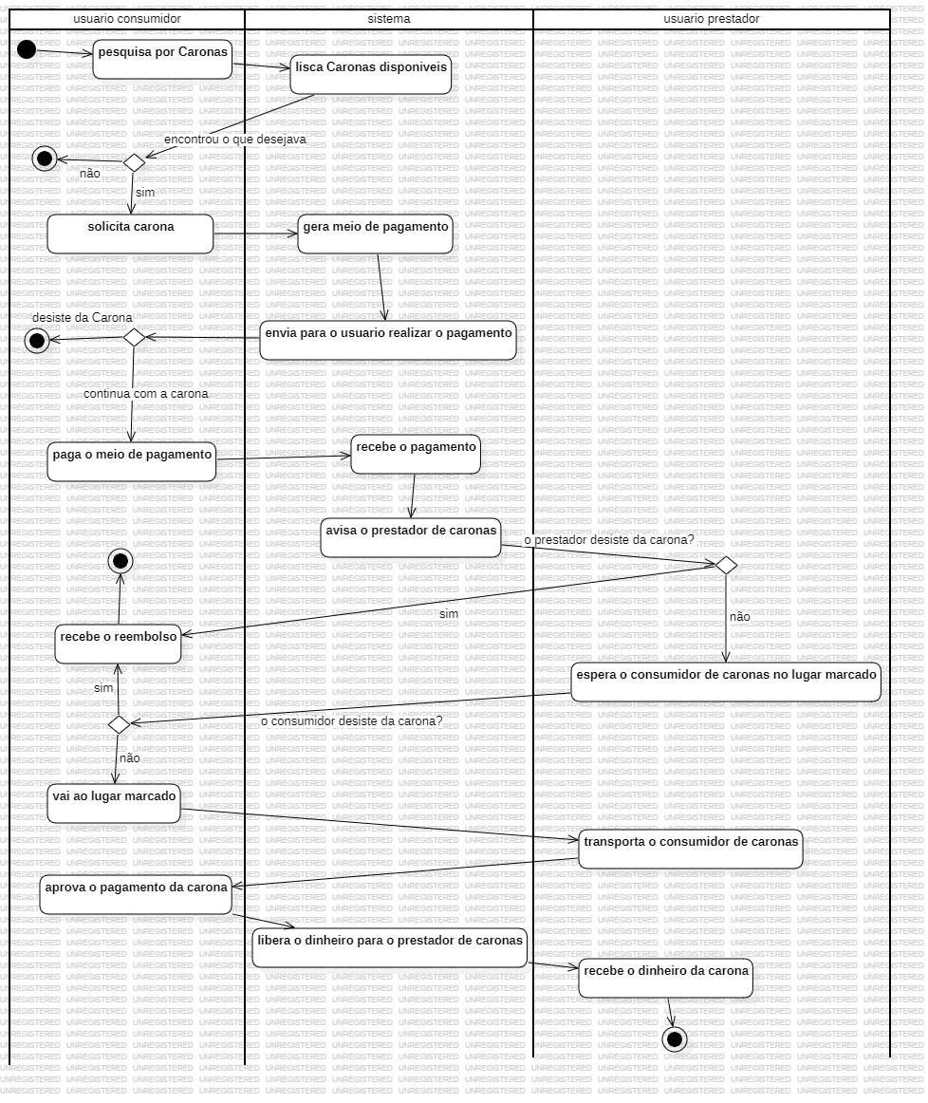
Teste de Tabela de Decisão/ diagrama de atividade

Slide 11

Para uso de testes de integração
Bottom-up(parte de um modulo e vai subindo)

Slide 12
04
Ferramentas usadas

Slide 13



ferramentas
SuperTest
Mockup

Slide 14
05
Cronograma do projeto

Slide 15
Cronograma
https://niltondionisioguerra.atlassian.net/jira/software/projects/MPD6S/boards/2/timeline

Slide 16
Obrigado!
Please keep this slide for attribution

